Slide 1
Aplikasi Lokus Bantuan
Direktorat Pembinaan Sekolah Menengah Atas
2018

Slide 2
Tentang Aplikasi Lokus Bantuan

Slide 3
Aplikasi Lokus Bantuan
Aplikasi Lokus bantuan adalah aplikasi untuk mengelola sasaran sekolah calon penerima bantuan / intervensi, sebagai pendukung dalam proses perencanaan.

Slide 4
Sumber Data
Sumber data yang digunakan oleh Aplikasi Lokus adalah data yang bersumber dari Data Pokok Pendidikan (Dapodik), yang telah disimpan dalam database mirror Direktorat PSMA dengan waktu pengambilan data per periode waktu tertentu

Slide 5
Pengguna Aplikasi
Pengguna aplikasi lokus bantuan SMA dibagi menjadi dua kategori:
Pengguna Pusat
Data yang ditampilkan adalah data SMA seluruh Indonesia
Pengguna Daerah/Dinas Pendidikan Provinsi
Data yanga ditampilkan adalah data SMA yang berada di wilayahnya masing-masing
Akun yang digunakan untuk login menggunakan akun yang sama yang digunakan pada Aplikasi Manajemen Dapodik SMA

Slide 6
Menu Aplikasi Lokus Bantuan

Slide 7
Menu Aplikasi
Beranda
Pengaturan
Profil Pengguna
Daftar Pengguna (Khusus Administrator)
Lokus Bantuan
Ruang Kelas
Perpustakaan
Lab IPA
Lab Komputer
Alat Komputer
Alat IPA
Rehab Ruang Kelas
Rehab Lab IPA
Rehab Toilet

Slide 8
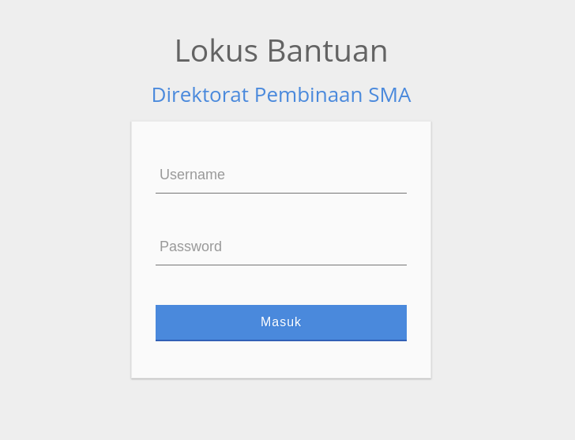
Tampilan Awal Aplikasi – Halaman Login

Slide 9
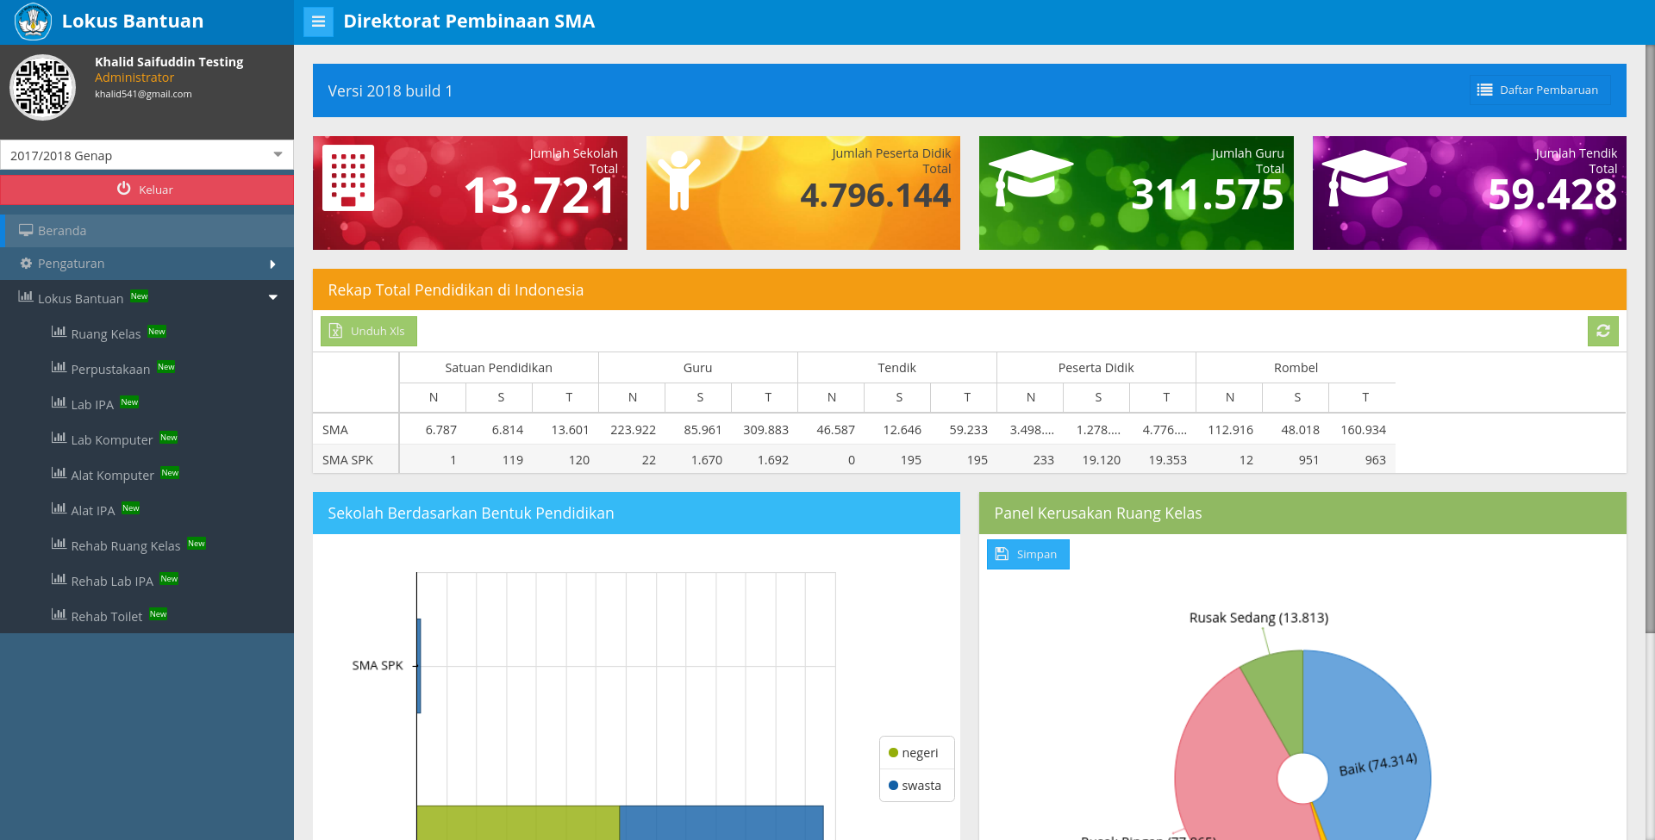
Tampilan Utama Aplikasi - Beranda

Slide 10
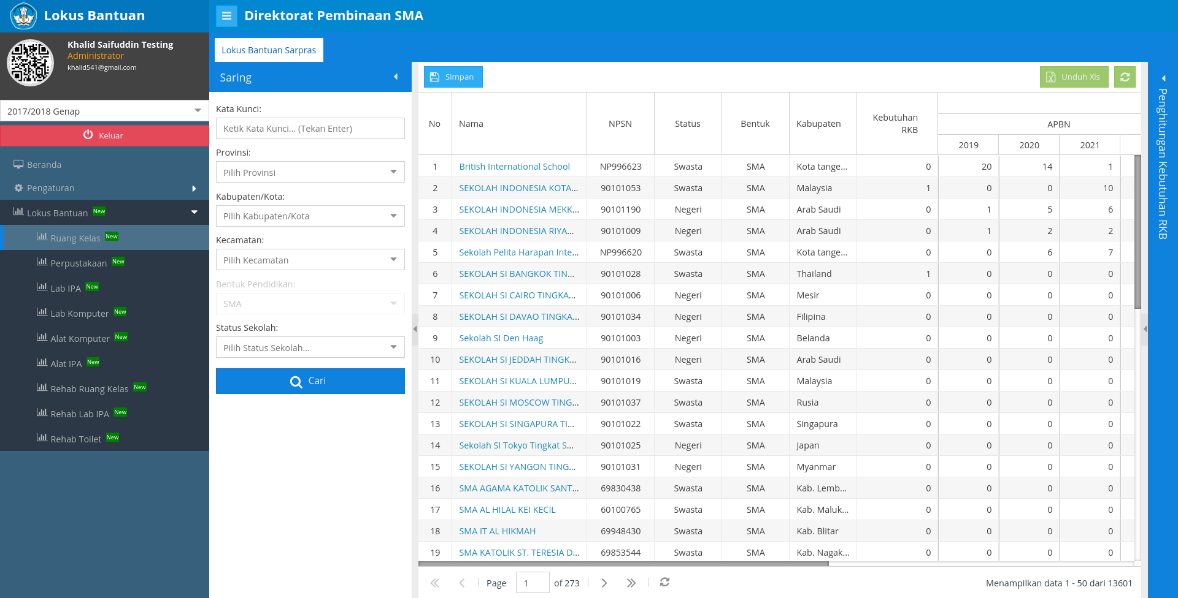
Tampilan Utama – Tabel Kelola Lokus
Tabel Lokus
Panel
Saring
Data
Tombol Simpan

Slide 11
Alamat URL Aplikasi
http://manajemendata.psma.kemdikbud.go.id:8033/lokus/web/

Slide 12
Terima Kasih

